Slide 1
ГБОУ Президентский ФМЛ №239
Моделирование поведения заряженных частиц в электромагнитном поле
Выполнил: Поляков Владислав, 10-2 класс
Учитель информатики: Филатов Владимир Константинович

Slide 2
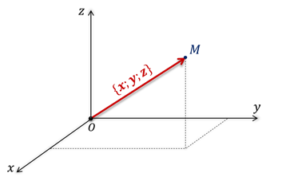
Постановка задачи
E(x,y,z),B(x,y,z)

Slide 3

Среда разработки

Slide 4
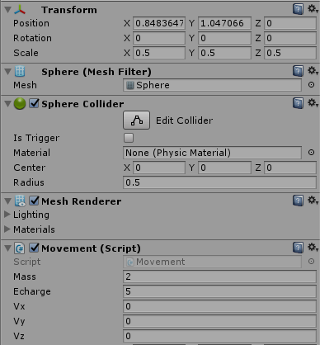
Входные данные

Slide 5
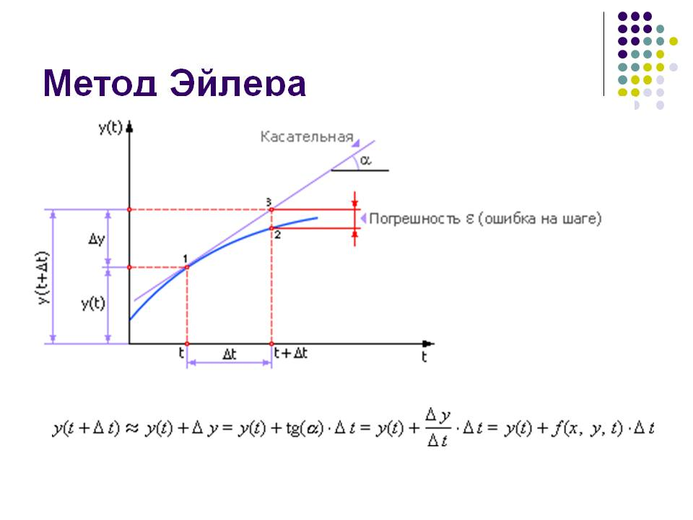
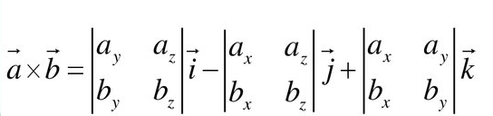
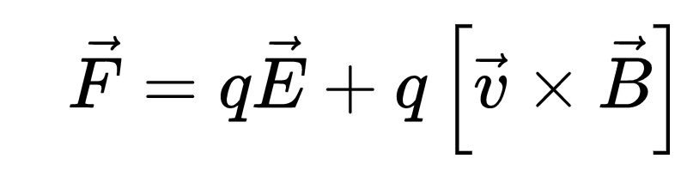
Математическая модель и метод решения

Slide 6




Пример работы

Slide 7
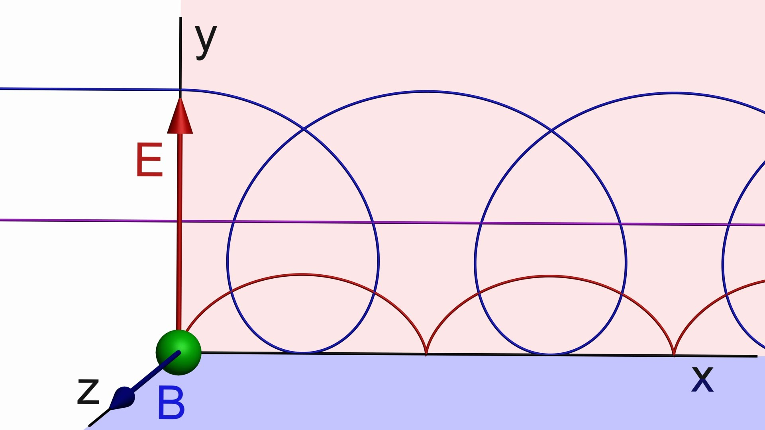

Slide 8
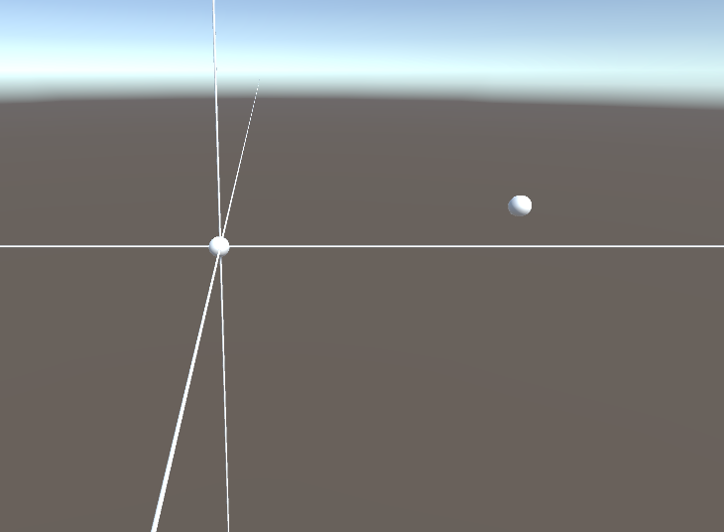




Slide 9

Возникшие затруднения

Slide 10
Спасибо за внимание

